Slide 1

QUẢN LÝ DỰ ÁN CÔNG NGHỆ THÔNG TIN
CHƯƠNG 2: QUẢN LÝ PHẠM VI DỰ ÁN

Slide 2

2.1 Quản lý phạm vi dự án là gì?
- Tầm quan trọng của phạm vi dự án:
Xác định những yếu tố mà các bên liên quan cần phải nắm rõ để tránh hành động sai định hướng.
Cho phép các nhà quản lý nắm chi tiết, cụ thể lộ trình của dự án để dễ dàng phân bổ ngân sách và sắp xếp công việc một cách hợp lý.
Giúp các doanh nghiệp phòng ngừa những tình huống bất ngờ ngoài phạm vi đã thiết lập.
Giúp doanh nghiệp tập trung mọi nguồn lực vào một mục tiêu chung, hạn chế lãng phí nguồn lực vào những việc không mang lại nhiều lợi ích.
Phạm vi dự án là một phác thảo chi tiết về tất cả các khía cạnh của dự án bao gồm mục tiêu, nhiệm vụ, kế hoạch thực hiện dự án. Bằng cách làm rõ phạm vi dự án, tổ chức có thể đảm bảo đạt được các mục tiêu của dự án mà không bị chậm trễ hoặc làm việc quá sức cũng như tránh sự nhầm lẫn, xung đột và thay đổi không kiểm soát trong quá trình thực hiện dự án.

Slide 3
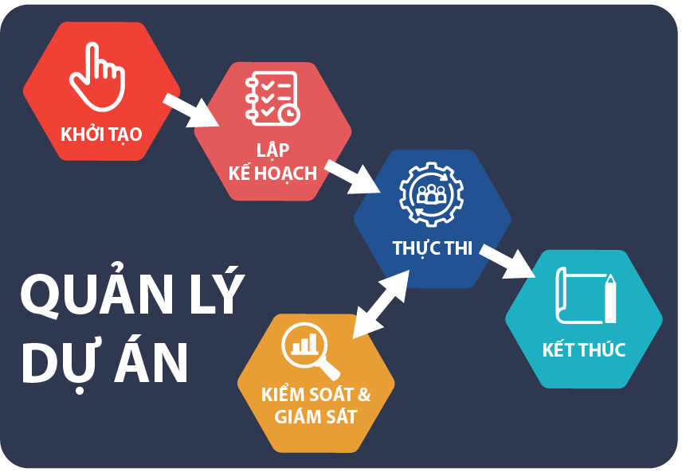
2.2 Khởi động dự án
Khởi động dự án là giai đoạn đầu tiên của vòng đời quản lý dự án và trong giai đoạn này, các công ty quyết định xem dự án có cần thiết thực hiện hay không và nó sẽ mang lại lợi ích như thế nào cho họ.
Giai đoạn này nhằm mục đích làm nổi bật mục tiêu, tầm nhìn của dự án, xác định và ghi lại những gì bạn muốn hoàn thành, và cần đạt được sự chấp thuận của các bên liên quan. Do đó, giai đoạn khởi động cần có điều lệ dự án cho các bên cùng hợp tác triển khai và liên quan mật thiết tới dự án.

Slide 4

2.3 Lập kế hoạch phạm vi
- Các Bước Lập Kế Hoạch Phạm Vi Dự Án
Xác định nhu cầu và mục tiêu: Hiểu rõ nhu cầu của khách hàng, mục tiêu dự án để xác định phạm vi phù hợp.
Mô tả chi tiết phạm vi: Liệt kê các công việc cần làm, sản phẩm/dịch vụ sẽ tạo ra, các yêu cầu kỹ thuật, ...
Ngân sách ước tính: đây là một trong những nội dung bắt buộc cần thể hiện trong điều lệ dự án..
Các phát sinh: điều lệ dự án cần nêu rõ các vấn đề và rủi ro có thể phát sinh trong vòng đời của dự án để có phương hướng giải quyết dự trù.
Lập kế hoạch phạm vi dự án là quá trình xác định rõ ràng và chi tiết những gì sẽ được thực hiện trong một dự án, những gì sẽ không được thực hiện, và các giới hạn của dự án đó. Đây là việc xác định biên giới của dự án để đảm bảo rằng dự án được thực hiện đúng theo yêu cầu, đúng thời gian và đúng ngân sách.

Slide 5

2.4 Xác định phạm vi
- Các bước xác định phạm vi dự án:
Xác định nhu cầu của dự án.
Việc này giúp ban lãnh đạo, quản lý dự án nắm được các nội dung cơ bản, từ đó xây dựng mục tiêu đúng đắn, hợp lý.
Xác định lộ trình và mục tiêu: dựa vào tiêu chí SMART:
S-Specific(cụ thể).
M-Measurable(đo lường được).
A-Atainable(tính khả thi).
R-Realistic(tính thực tế).
T-Time Bound(giới hạn thời gian).
- Tầm quan trọng của việc xác định phạm vi dự án:
Nêu rõ nội dung của dự án để tất cả các bên liên quan có thể hiểu những gì đang diễn ra.
Chứa một kế hoạch từng bước mà ban quản lý có thể sử dụng để phân công nhiệm vụ, lập kế hoạch công việc và ngân sách một cách hợp lý.
Giúp nhóm dự án tập trung vào các mục tiêu chung.
Ngăn chặn dự án vượt ra ngoài phạm vi đã thỏa thuận.
Quản trị rủi ro cho dự án.
- Thiếu hụt ngân sách, không đủ khả năng tài chính chi trả cho các hoạt động trong dự án
- Mục tiêu của dự án không thể hoàn thành hoặc hoàn thành không đúng số lượng, chất lượng cần thiết
- Nhân lực thiếu hụt do một số lý do bất ngờ hoặc nhân sự không đủ trình độ chuyên môn
Mô tả chi tiết phạm vi dự án.
Sau khi đã xác định được chi tiết nhu cầu, mục tiêu và lộ trình của dự án, doanh nghiệp tiến hành mô tả phạm vi. Phạm vi cần phải được mô tả chính xác, chi tiết nhất. Phạm vi càng chi tiết, rõ ràng sẽ giúp khách hàng, đối tác và nhân sự của công ty nắm được những thông tin cơ bản của dự án.

Slide 6

2.5 Kiểm tra phạm vi
Kiểm tra phạm vi dự án là một quá trình quan trọng trong quản lý dự án, nhằm đảm bảo rằng mọi công việc được thực hiện đều nằm trong phạm vi đã định sẵn và không có công việc nào bị bỏ sót hoặc vượt quá giới hạn. Nói cách khác, đây là việc so sánh giữa những gì đã được lên kế hoạch và những gì đang được thực hiện.
- Các Phương Pháp Kiểm Tra Phạm Vi Thường Dùng
Kiểm tra định kỳ: Thực hiện kiểm tra vào các mốc thời gian nhất định trong dự án.
Kiểm tra khi có yêu cầu thay đổi: Kiểm tra mỗi khi có yêu cầu thay đổi phạm vi dự án.
Kiểm tra khi kết thúc giai đoạn: Kiểm tra vào cuối mỗi giai đoạn của dự án.
- Kiểm tra phạm vi là một hoạt động liên tục trong suốt quá trình thực hiện dự án. Nó giúp đảm bảo rằng dự án luôn đi đúng hướng và đạt được mục tiêu đã đề ra.

